Slide 1
Η τροφή στη ζωή μας
Οι άνθρωποι χρειάζονται (έχουν ανάγκη) τροφή για να μεγαλώσουν.

Slide 2
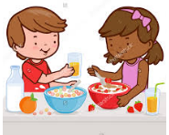
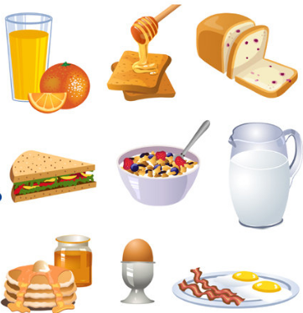
Το πρωινό
Τα παιδιά τρώνε το πρωινό τους κάθε πρωί πριν πάνε στο σχολείο.

Slide 3
Πρωινό
To πρωινό φαγητό δίνει ενέργεια στα παιδιά για να τρέχουν και να παίζουν όλη την υπόλοιπη μέρα.

Slide 4
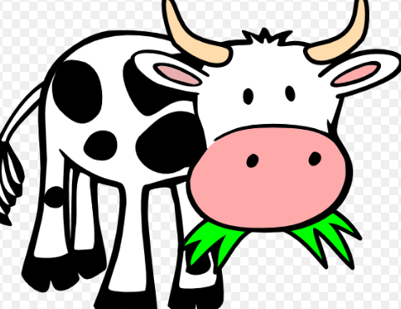
Τα φυτά και τα ζώα
Τα φυτά χρειάζονται τον ήλιο για να μεγαλώσουν.
Τα ζώα τρώνε τα φυτά για να μεγαλώνουν.

Slide 5
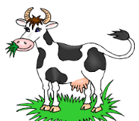
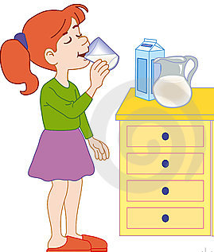
Η αγελάδα και το γάλα
Η αγελάδα τρώει χορτάρι. Η αγελάδα παράγει γάλα.
Τα παιδιά πίνουν το γάλα της αγελάδας για να μεγαλώσουν.

Slide 6
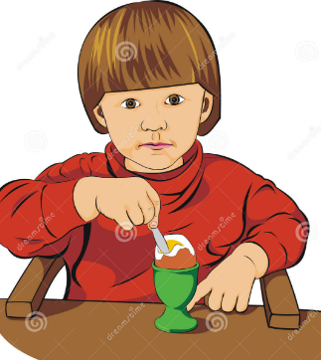
Η κότα και τα αυγά
Η κότα κάνει αυγά.
Τα παιδιά τρώνε αυγά. Είναι πολύ υγιεινά.

Slide 7
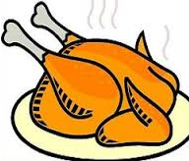
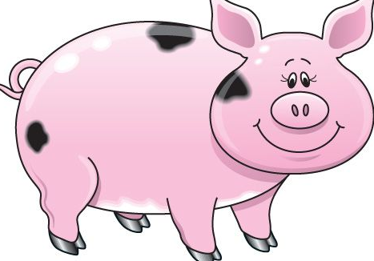
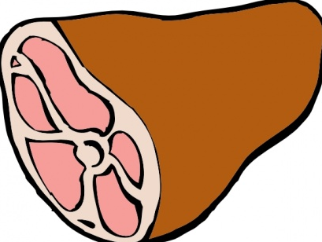
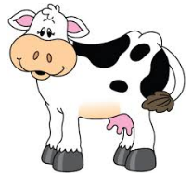
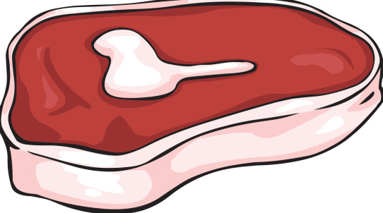
O άνθρωπος και τα ζώα
Ο άνθρωπος τρώει κάποια ζώα.
Τρώει το κρέας της κότας, του γουρουνιού και της αγελάδας.

Slide 8
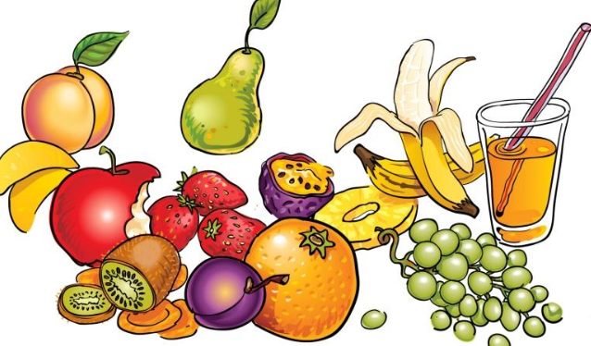
Η τροφή στη ζωή μας
Ο άνθρωπος χρειάζεται τροφή και νερό για να ζει.
Η τροφή μας δίνει ενέργεια για να παίζουμε και να δουλεύουμε.

Slide 9
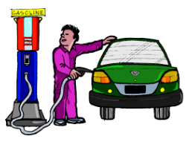
Η βενζίνη και τα αυτοκίνητα
Στο αυτοκίνητο βάζουμε βενζίνη.
Η βενζίνη δίνει ενέργεια στο αυτοκίνητο για να κινείται.

Slide 10
Ερωτήσεις:
Ποιο είναι το σημαντικότερο γεύμα της ημέρας; Α) πρωινό β) μεσημεριανό γ) βραδινό
Τι βάζουμε στο αυτοκίνητο; Α) βενζίνη β) νερό γ) λάδι
Τι πίνουν τα παιδιά κάθε πρωί; Α) γάλα β) τυρί γ) γιαούρτι
Τι δίνει η τροφή στα παιδιά; Α) ενέργεια για να παίξουν β) κούραση
Τι χρειάζονται τα φυτά; Α) ήλιο β) τροφή γ) γάλα
Τι τρώει η αγελάδα; Α)κρέας β) χορτάρι γ) χώμα
Τι παράγει η αγελάδα; Α) αυγά β) γάλα
Τι παράγει η κότα; Α) γάλα β) αυγά
Τρώει ο άνθρωπος άλλα ζώα; Α) ναι τρώει το κρέας άλλων ζώων β) όχι δεν τρώει

